Slide 1
ENTORNOS DE DESARROLLO ud 1- INTRODUCCIÓN
1º Dam
Ies segundo de chomón

Slide 2
ÍNDICE
1. Software y programa. Tipos de software.
2. Relación hardware-software.
3. Desarrollo de software.
3.1. Ciclos de vida del software.
4. Fases en el desarrollo del software.
4.1 Análisis
4.2 Diseño
4.3 Codificación. Tipos de Código
4.4 Pruebas
4.5 Documentación
4.6 Explotación
4.7 Mantenimiento

Slide 3
ÍNDICE
5. Concepto de programa.
5.1 Programa y componentes del sistema informático.
6. Lenguajes de programación.
6.1 Clasificación y características.
7. Obtención del código ejecutable.
7.1 Tipos de código.
7.2. Compilación.
8. Máquinas virtuales
8.1 La máquina virtual de Java.
9. Herramientas más utilizadas en programación.

Slide 4
1. Software y programa. Tipos de software
El ordenador tiene dos partes diferenciadas: hardware y software
Software es el conjunto de programas informáticos que actúan sobre el Hardware para ejecutar lo que el usuario desee.
Según su función se distinguen tres tipos de software:
Sistemas: software base que ha de estar instalado y configurado en el ordenador para que las aplicaciones puedan ejecutarse y funcionar. Ej. sistemas operativos, controladores, drivers.
Software de programación: conjunto de herramientas que nos permiten desarrollar programas informáticos. Editores, compiladores o depuradores etc. Sin embargo lo más habitual es usar un tipo de software que integre todas estas herramientas→IDE ENTORNOS DE DESARROLLO INTEGRADOS.
Aplicaciones informáticas: son un conjunto de programas que tienen una finalidad más o menos concreta. Son ejemplos de aplicaciones: un procesador de textos, una hoja de cálculo, el software para reproducir música, un videojuego, etc.

Slide 5
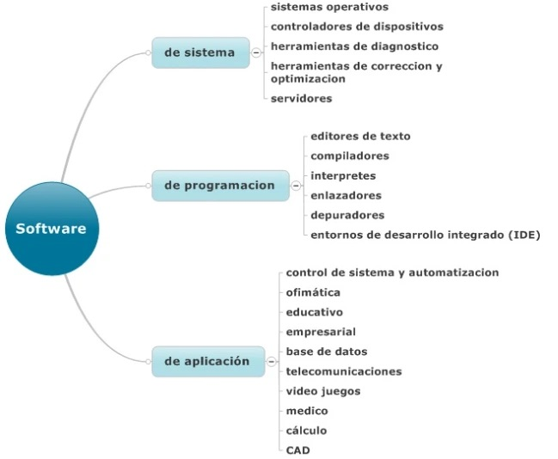
1. Software y programa. Tipos de software
Programa:
conjunto de instrucciones escritas en un lenguaje de programación.

Slide 6
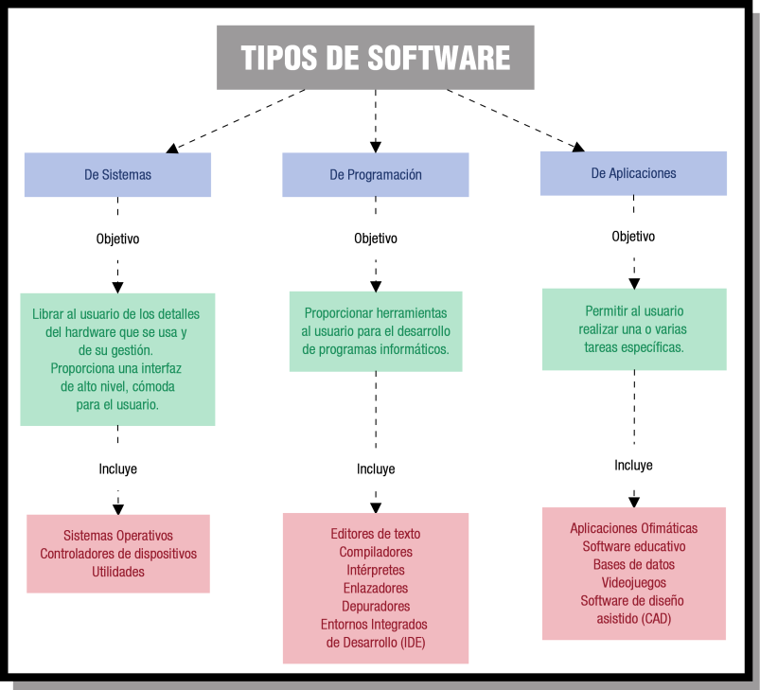

Slide 7
1. Software y programa. Tipos de software
En este tema, nuestro interés se centra en las aplicaciones informáticas: cómo se desarrollan y cuáles son las fases por las que necesariamente han de pasar.
A lo largo de esta primera unidad vas a aprender los conceptos fundamentales de software y las fases del llamado ciclo de vida de una aplicación informática.
También aprenderás a distinguir los diferentes lenguajes de programación y los procesos que ocurren hasta que el programa funciona y realiza la acción deseada.
Si deseáis saber más sobre tipos de software echad un vistazo a:
http://www.tiposdesoftware.com/

Slide 8
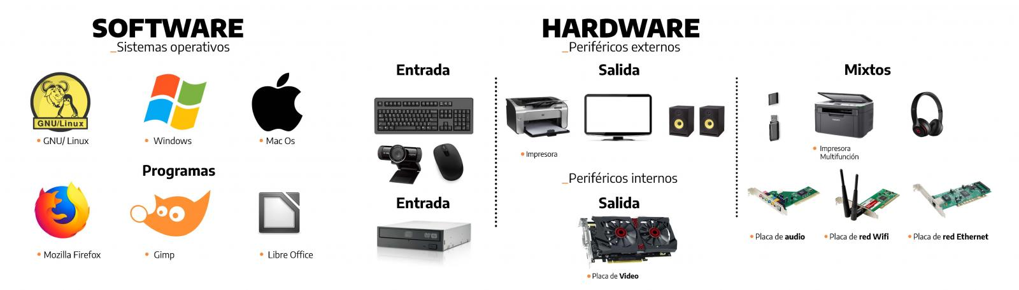
2.- Relación hardware-software.
Hardware: conjunto de dispositivos físicos que conforman un ordenador.
Existe una relación indisoluble entre éste y el software, ya que necesitan estar instalados y configurados correctamente para que el equipo funcione.
El software se ejecutará sobre los dispositivos físicos .

Slide 9
2.- Relación hardware-software.
Esta relación software-hardware se puede ver desde dos puntos de vista:
Desde el punto de vista del sistema operativo (SO)
El SO es el encargado de coordinar al hardware durante el funcionamiento del ordenador, actuando como intermediario entre éste y las aplicaciones que están corriendo en un momento dado.
Todas las aplicaciones necesitan recursos hardware durante su ejecución (tiempo de CPU, espacio en memoria RAM, tratamiento de interrupciones, gestión de los dispositivos de Entrada/Salida, etc.)
Será siempre el sistema operativo el encargado de controlar todos estos aspectos de manera "oculta" para las aplicaciones (y para el usuario).

Slide 10
2.- Relación hardware-software.
Desde el punto de vista de las aplicaciones
Aplicación: conjunto de programas, escritos en algún lenguaje de programación que el hardware del equipo debe interpretar y ejecutar.
Hay multitud de lenguajes de programación diferentes, todos ellos con algo en común, estar escritos con sentencias de un idioma que el ser humano puede aprender y usar fácilmente.
Por otra parte, el hardware de un ordenador sólo es capaz de interpretar señales eléctricas que, en informática, se traducen en secuencias de 0 y 1 (código binario).

Slide 11
2.- Relación hardware-software.
¿Cómo será capaz el ordenador de "entender" algo escrito en un lenguaje que no es el suyo?
Como veremos a lo largo de esta unidad, tendrá que pasar algo (un proceso de traducción de código) para que el ordenador ejecute las instrucciones escritas en un lenguaje de programación .

Slide 12
3.- Desarrollo del software.
Desarrollo del software: Todo el proceso que ocurre desde que se concibe una idea hasta que un programa está implementado en el ordenador y funcionando.
Ciclo de vida del software: Describe el desarrollo de software desde la fase inicial hasta la fase final, proponiendo etapas que sirven como referencia para realizar este proceso.
Las fases que conforman el ciclo de vida son:
Análisis
Diseño
Desarrollo o codificación
Pruebas
Implantación
Mantenimiento

Slide 13
3.- Desarrollo del software.
3.1 Ciclos de vida del software
Distintos autores han planteado distintos modelos de ciclos de vida. Vamos a ver los más conocidos y utilizados.
Modelo en cascada
Es el modelo de vida clásico del software.
Es prácticamente imposible que se pueda utilizar, ya que requiere conocer de antemano todos los requisitos del sistema. Sólo es aplicable a pequeños desarrollos, ya que las etapas pasan de una a otra sin retorno posible. (Se presupone que no habrá errores ni variaciones del software).

Slide 14
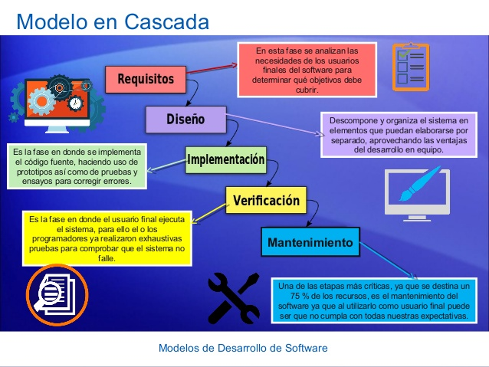

Slide 15
3.- Desarrollo del software.
3.1 Ciclos de vida del software
2. Modelo en cascada con retroalimentación
Es uno de los modelos más utilizados. Proviene del modelo anterior, pero se introduce una realimentación entre etapas, de forma que podamos volver atrás en cualquier momento para corregir, modificar o depurar algún aspecto. No obstante, si se prevén muchos cambios durante el desarrollo no es el modelo más idóneo.
Es el modelo perfecto si el proyecto es rígido (pocos cambios, poco evolutivo) y los requisitos están claros.

Slide 16
3.- Desarrollo del software.
3.1 Ciclos de vida del software
2. Modelo en cascada con retroalimentación
Ventajas: fácil de comprender, de planificar y de seguir, y existen herramientas que lo soportan.
Inconvenientes: los cambios generan confusiones conforme el proyecto avanza, es difícil para el cliente especificar todos los requisitos al principio, cuanto más tarde se detecte un fallo más costoso será hacer los cambios que implique (rehacer todas las fases). Cliente tendrá que tener paciencia, no habrá una versión funcional hasta que esté muy avanzado el proyecto. Si descubrimos un fallo al final= DESASTRE.

Slide 17
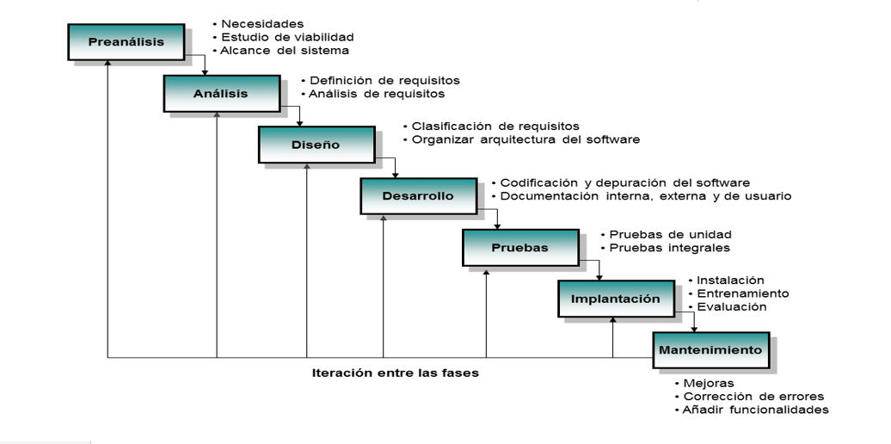
3.- Desarrollo del software.
3.1 Ciclos de vida del software
Modelo en Cascada con retroalimentación

Slide 18
3.- Desarrollo del software.
3.1 Ciclos de vida del software
3 Modelos de proceso incremental
Para resolver el problema del tiempo del modelo en cascada, podemos ir haciendo entregas con una funcionalidad parcial del software al cliente y aumentarla en entregas posteriores. De esta forma se concibe el desarrollo de software como un proceso en el que se van produciendo diversos incrementos o entregables.
Modelo iterativo incremental
Es decir se realiza el modelo anterior (cascada) eliminando la retroalimentación y haciendo los cambios necesarios en cada incremento y entrega. Las fases se repiten y refinan, y van propagando su mejora a las fases siguientes

Slide 19
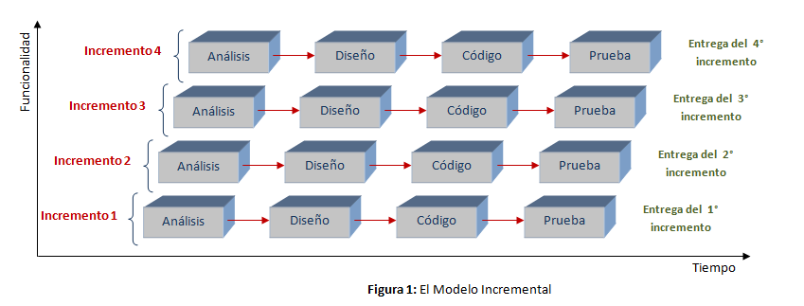
3.- Desarrollo del software.
3.1 Ciclos de vida del software
El modelo incremental aplica secuencias lineales de forma escalonada mientras progresa el tiempo en el calendario.
Cada secuencia lineal produce un “incremento” de software.

Slide 20
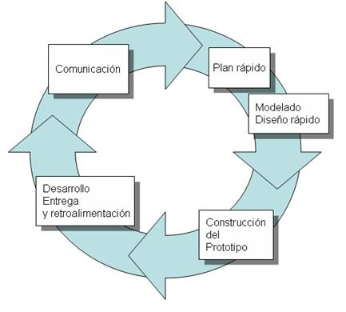
3.- Desarrollo del software.
3.1 Ciclos de vida del software
4. Modelos evolutivos
Son más modernos que los anteriores. Tienen en cuenta la naturaleza cambiante y evolutiva del software. (cambio en los requerimientos).
Modelos iterativos, desarrollan versiones cada vez más completas del software.

Slide 21
3.- Desarrollo del software.
3.1 Ciclos de vida del software
4. Modelos evolutivos.
4.1 Construcción de prototipos
En la práctica, la construcción de prototipos ayuda al ingeniero de sistemas y al cliente a entender de mejor manera cuál será el resultado de la construcción cuando los requisitos estén satisfechos.
Desventajas
El cliente considera la mayoría de las veces al prototipo como el producto final.
La calidad del software o la factibilidad de mantenimiento puede que no se tomen en cuenta.

Slide 22
3.- Desarrollo del software.
3.1 Ciclos de vida del software
4. Modelos evolutivos.
4.1 Construcción de prototipos
Es conveniente seguir este modelo cuando el cliente es capaz d definir un conjunto de objetivos generales para el software pero no puede identificar los requerimientos en detalle o cuando los desarrolladores tienen dudas considerables.

Slide 23
3.- Desarrollo del software.
3.1 Ciclos de vida del software
4.2 Modelo en espiral
Es una combinación del modelo anterior con el modelo en cascada añadiendo un nuevo elemento, el análisis de riesgo. En él, el software se va construyendo repetidamente en forma de versiones que son cada vez mejores, debido a que incrementan la funcionalidad en cada versión. Es un modelo bastante complejo.
Cuando empieza este proceso evolutivo, el equipo de ingeniería del software gira alrededor de la espiral en la dirección de las agujas del reloj, comenzando por el centro. El primer circuito de la espiral puede producir el desarrollo de una especificación de productos; los pasos siguientes en la espiral se podrían utilizar para desarrollar un prototipo y progresivamente versiones más sofisticadas del software. Cada paso por la región de planificación produce ajustes en el plan del proyecto.

Slide 24
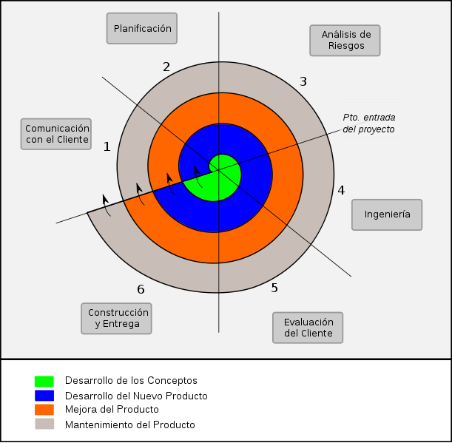
3.- Desarrollo del software.
3.1 Ciclos de vida del software

Slide 25
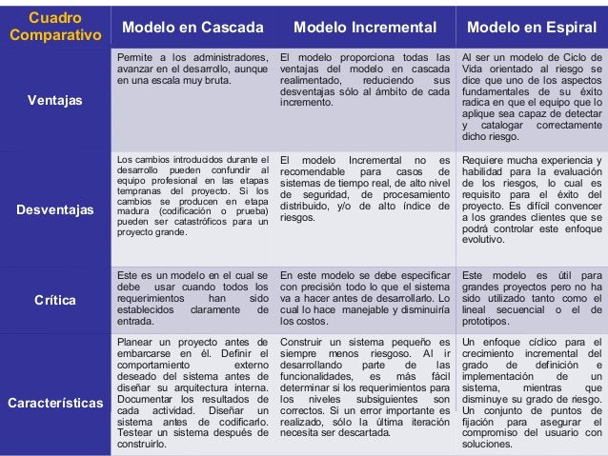
https://www.youtube.com/watch?v=Z9LNk12ndm4

Slide 26
4.- Fases en el desarrollo del software.
Hemos visto en puntos anteriores que debemos elegir un modelo de ciclo de vida para el desarrollo de nuestro software. Independientemente del modelo elegido, siempre hay una serie de etapas que debemos seguir para construir software fiable y de calidad.
Estas etapas son:
Análisis de requisitos. Se especifican los requisitos funcionales y no funcionales del sistema.
Diseño. Se divide el sistema en partes y se determina la función de cada una.
Codificación. Se elige un lenguaje de programación y se codifican los programas.
Pruebas. Se prueban los programas para detectar errores y se depuran.
Documentación. De todas las etapas, se documenta y guarda toda la información.
Explotación. Instalamos, configuramos y probamos la aplicación en los equipos del cliente.
Mantenimiento. Se mantiene el contacto con el cliente para actualizar y modificar la aplicación el futuro.
Autoevaluación

Slide 27

ANALISTA SOFTWARE: UN CASO REAL. Mathias Minacapilli
https://www.youtube.com/watch?v=cKjhzi_Xffs

Slide 28
4.- Fases en el desarrollo del Software 4.1. Análisis.
Es la primera etapa del proyecto, la más complicada y la que más depende de la capacidad del analista. En ella se especifican y analizan los requisitos funcionales y no funcionales del sistema.
¿Cómo se hace?
Mediante:
entrevistas
dinámicas de grupos estructuradas (JAD, Joint Application Development)
https://youtu.be/wAGYQn8e6rk
planificación conjunta de requisitos (dinámicas JAD dirigidas a la alta dirección)
Brainstorming
Prototipos (versiones iniciales del sistema)
Casos de uso. Técnica UML (representación de escenarios que describan lo que hace el sistema, no cómo lo hace)

Slide 29
4.- Fases en el desarrollo del Software 4.1. Análisis.
Se especifican dos tipos de Requisitos:
Funcionales, que detallan:
Qué funciones tendrá que realizar la aplicación.
Qué respuesta dará la aplicación ante todas las entradas.
Cómo se comportará la aplicación en situaciones inesperadas.
…
No funcionales, que tratan sobre las características del sistema:
Tiempos de respuesta del programa,
Legislación aplicable,
Fiabilidad
Mantenibilidad
Sistema operativo
Restricciones
…

Slide 30
4.- Fases en el desarrollo del Software 4.1. Análisis.
EJEMPLO
Requisitos funcionales | Requisitos no funcionales
El usuario puede agregar un nuevo contacto | La aplicación debe funcionar en sistemas operativos Linux y Windows
El usuario puede ver una lista con todos los contactos | El tiempo de respuesta a consultas, altas, bajas y modificaciones ha de ser inferior a 5 segundos
A partir de la lista de contactos el usuario puede acceder a un contacto | Utilizar un sistema gestor de base de datos para almacenar los datos
El usuario puede eliminar un contacto o varios de la lista | Utilizar un lenguaje multiplataforma para el desarrollo de la aplicación
El usuario puede modificar los datos de un contacto seleccionado de la lista | La interfaz de usuario es a través de ventanas debe ser intuitiva y fácil de manejar
El usuario puede seleccionar determinados contactos | El manejo de la aplicación se realizará con el teclado y el ratón
El usuario puede imprimir la lista de contactos | Espacio libre en disco, mínimo:1GB Mínima cantidad de memoria : 2GB

Slide 31
4.- Fases en el desarrollo del Software 4.1. Análisis.
TÉCNICAS DE REPRESENTACIÓN DE LOS REQUISITOS
Diagramas de flujo de datos, DFD: representa el flujo de datos entre los diferentes procesos, entidades externas y almacenes que forman el sistema.
Diagramas de flujo de control, DFC: similar pero muestra el flujo de control en lugar de los datos (es decir el orden en que se realizan los procesos)
Diagramas de transición de estados, DTE: representa cómo se comporta el sistema como consecuencia de sucesos externos.
Diagrama Entidad / Relación, DER: representa los datos y la forma en que se relacionan entre ellos (recordar lo visto en Bases de Datos)
Diccionario de datos, DD: es una descripción detallada de los datos utilizados por el sistema que gráficamente se encuentran representados en el DFD.

Slide 32
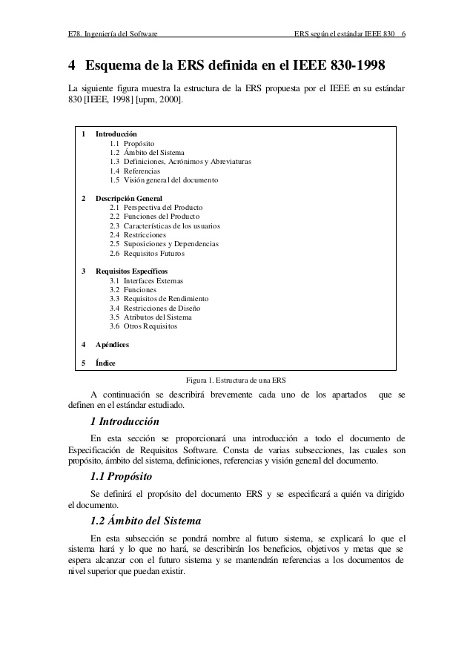
4.- Fases en el desarrollo del Software 4.1. Análisis.
Lo fundamental es la buena comunicación entre el analista y el cliente para que la aplicación que se va a desarrollar cumpla con sus expectativas.
Todo lo recogido en esta fase queda reflejado en el documento Especificación de Requisitos del Software (ERS), que: no debe tener ambigüedades, debe ser completo, consistente, fácil de verificar y modificar, fácil de utilizar y fácil de identificar el origen y las consecuencias de los requisitos.

Slide 33
4.- Fases en el desarrollo del Software 4.2. Diseño.
Durante esta fase, donde ya sabemos lo que hay que hacer, el siguiente paso es ¿Cómo hacerlo?
Tenemos que traducir los requisitos en una representación de software.
Hay dos tipos de diseño:
Estructurado: basado en el flujo de datos a través del sistema
Orientado a objetos: el sistema se entiende como un conjunto de objetos que tienen propiedades y comportamientos, existen eventos que activan operaciones que modifican el estado de dichos objetos y los objetos interactúan con otros.

Slide 34
4.- Fases en el desarrollo del Software 4.2. Diseño.
Diseño estructurado: produce
un modelo con 4 elementos
Diseño
procedimental
Diseño de interfaz
Diseño arquitectónico
Diseño de datos

Slide 35
4.- Fases en el desarrollo del Software 4.2. Diseño.
Diseño de datos: Está basado en los datos y las relaciones, definidos en el diagrama entidad relación y en la descripción detallada de los datos.
Diseño arquitectónico: Representa la estructura de los componentes del software, sus propiedades e interacciones.
Diseño de la interfaz: Describe como se comunica el software consigo mismo, con los sistemas que operan con él y con las personas que lo utilizan. Resultado: creación de formatos de pantalla.

Slide 36
4.- Fases en el desarrollo del Software 4.2. Diseño.
Diseño a nivel de componentes o diseño procedimental:
El diseño a nivel de componentes se presenta a menudo después que se ha terminado la primera iteración del diseño arquitectónico y el objetivo de esta fase es traducir el diseño en software operacional.
El diseño a nivel de componentes define las estructuras de datos, los algoritmos, las características de la interfaz y los mecanismos de comunicación asignados a cada componente de software. esta fase permite revisar si los detalles de diseño son correctos y consistentes con las representaciones iniciales de diseño

Slide 37
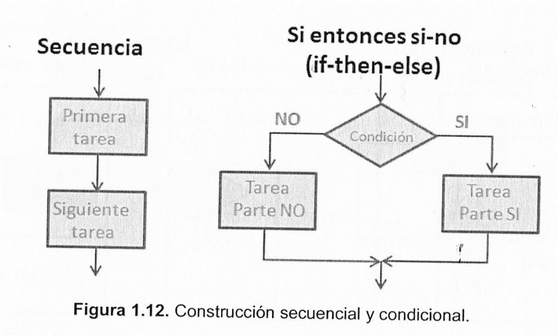
4.- Fases en el desarrollo del Software 4.2. Diseño.
Construcciones lógicas para diseñar cualquier programa:
Secuencial: Implementa los pasos del proceso esenciales para la especificación de cualquier algoritmo.
Condicional: Permite seleccionar un proceso u otro a partir de la evaluación de una condición lógica. Si se cumple, realiza la tarea «Parte Si» y si no se cumple realiza la tarea «Parte No»

Slide 38
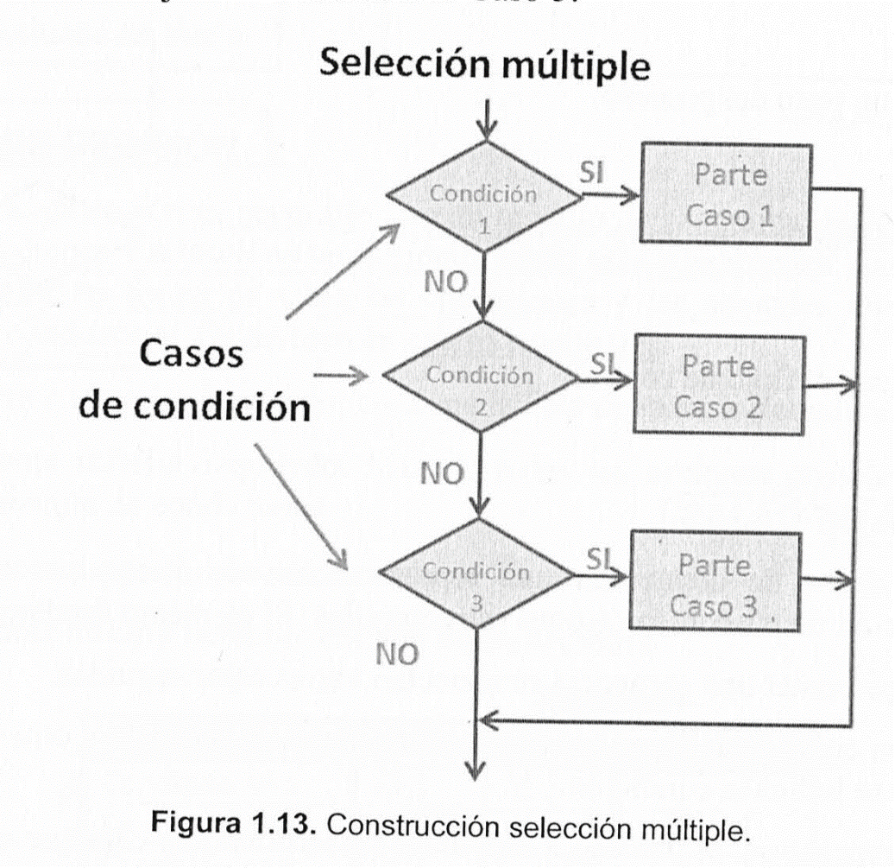
4.- Fases en el desarrollo del Software 4.2. Diseño.
Selección múltiple, es una extensión de la anterior. Decisiones sucesivas hasta que ocurre una condición verdadera

Slide 39
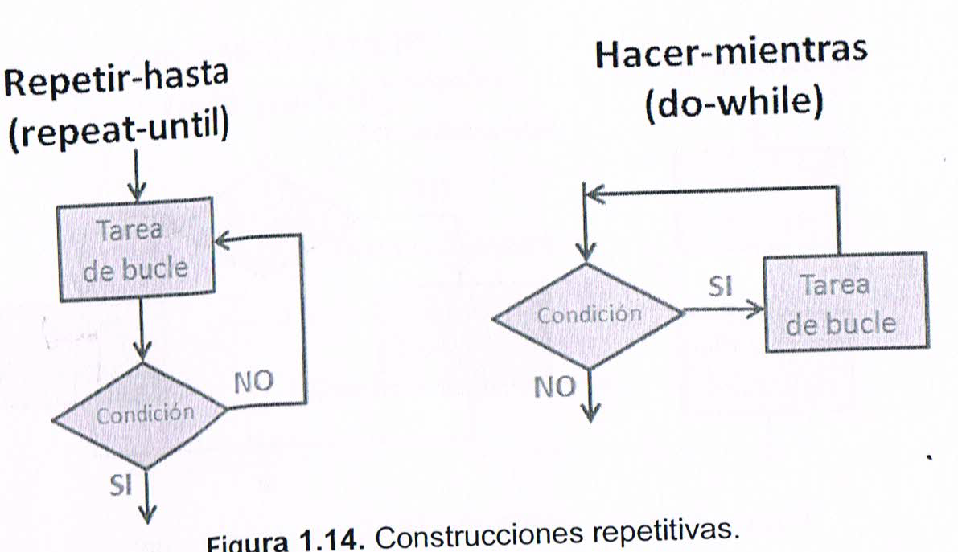
4.- Fases en el desarrollo del Software 4.2. Diseño.
Repetitiva proporciona los bucles
«Repetir-hasta»: primero ejecuta una tarea del bucle y después comprueba la condición, si no cumple se vuelve a realizar la tarea, si cumple, finaliza el bucle.
«Hacer-mientras»: primero se comprueba la condición y después se realiza la tarea del bucle repetidamente siempre y cuando la condición se cumpla; el bucle finaliza cuando la condición no se cumple.

Slide 40
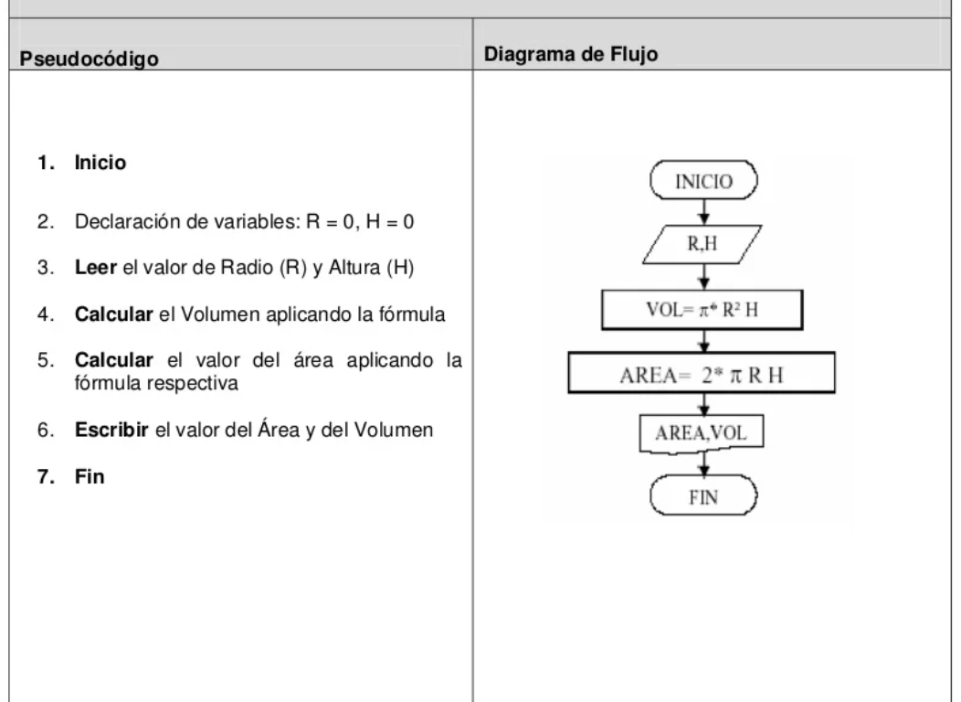
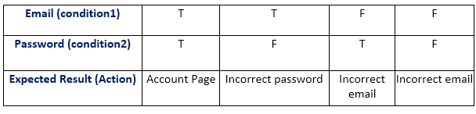
4.- Fases en el desarrollo del Software 4.2. Diseño.
Para representar el diseño se emplean algunas herramienta gráficas como son: diagramas de flujo, diagramas de cajas, tablas de decisión o pseudocódigo.

Slide 41
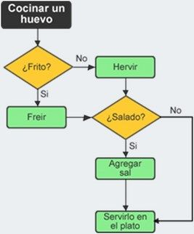
4.- Fases en el desarrollo del Software 4.2. Diseño. 4.2.1 Notaciones gráficas para el diseño
Diagrama de flujo: es una herramienta muy usada para el diseño procedimental. Se utilizan estos símbolos:
Una caja indica un paso del proceso.
Un rombo representa una condición lógica.
Las flechas indican el flujo de control.

Slide 42
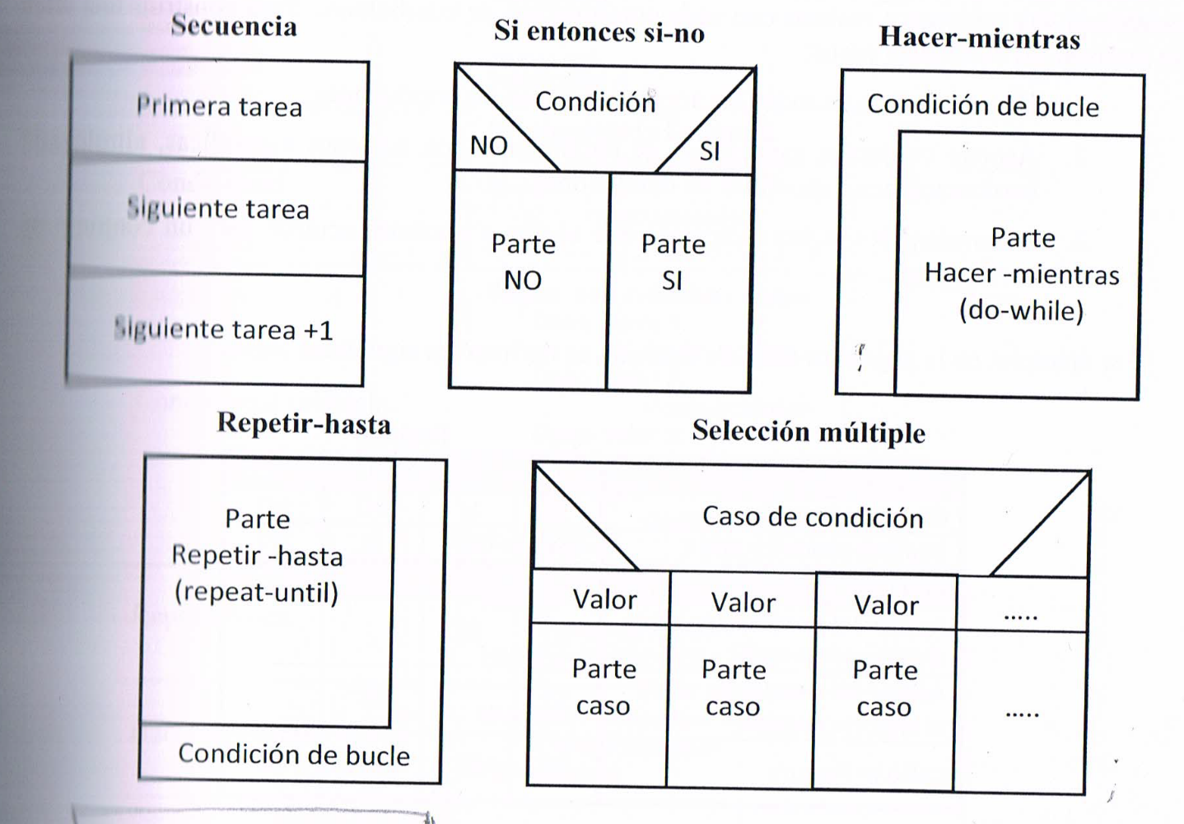
4.- Fases en el desarrollo del Software 4.2. Diseño. 4.2.1 Notaciones gráficas para el diseño
Diagrama de cajas

Slide 43
4.- Fases en el desarrollo del Software 4.2. Diseño. 4.2.1 Notaciones gráficas para el diseño
Tablas de decisión: permiten representar en tablas una combinación compleja de condiciones y las acciones que llevan a cabo combinando estas condiciones.
Condiciones | 1 | 2 | 3 | 4 |  |  | n
Condición nº 1 | X |  | X
Condición nº 2 |  | X | X
Condición nº 3 | X |  |  | x
Acciones
Acción nº 1 | X |  |  | X
Acción nº 2 | X | X
Acción nº 3 |  | X | X | X
Acción nº 4 |  |  | x | X

Slide 44
4.- Fases en el desarrollo del Software 4.2. Diseño. 4.2.1 Notaciones gráficas para el diseño
Pasos a seguir:
Hacer una lista de todas las acciones y condiciones
Asociar conjuntos de condiciones con acciones específicas
Determinar las reglas indicando las acciones que ocurren para un determinado número de condiciones.
Condiciones | 1 | 2 | 3 | 4
Cliente registrado | Si | Si | No | No
Importe de compra >800€ | Si | No | Si | No
Acciones
Aplicar 1% bonificación sobre el importe de compra | X | X
Aplicar el 3% de descuento sobre el importe de compra | X |  | X
Calcular factura | X | X | X | X

Slide 45
4.- Fases en el desarrollo del Software 4.2. Diseño. 4.2.1 Notaciones gráficas para el diseño
Pseudocódigo:
Utiliza texto descriptivo para realizar el diseño de un algoritmo.
A primera vista se parece a un lenguaje de programación.
Depende mucho de quien lo escriba ya que no hay un estándar definido.
No puede ser compilado.
Ejemplo:
Inicio
Abrir fichero
Leer Registro del Fichero
Mientras no sea Fin de Fichero Hacer
Procesar Registro leído
Leer Registro del Fichero
Fin Mientras
Cerrar Fichero
Fin

Slide 46
4.- Fases en el desarrollo del Software 4.2. Diseño. 4.2.2 Diseño orientado a objetos
El diseño de software orientado a objetos es difícil. Hay que partir de un análisis orientado a objetos en el que se definen todas las clases que son importantes para el problema a resolver, las operaciones y los atributos asociados, las relaciones y comportamientos y las comunicaciones entre clases.
Este diseño define 4 capas:
Subsistema: se centra en el diseño de los subsistemas que implementan las funciones principales del sistema
Clases y objetos: Especifica la arquitectura de objetos global y jerarquía de clases.
Mensajes: Indica cómo se realiza la colaboración entre los objetos
Responsabilidades: Identifica las operaciones y atributos que caracterizan cada clase.

Slide 47
4.- Fases en el desarrollo del Software 4.2. Diseño. 4.2.2 Diseño orientado a objetos
Para este análisis y diseño se utiliza UML (Unified Modeling Language o Lenguaje de Modelado Unificado)
Es un lenguaje de modelado basado en diagramas que sirve para expresar modelos. Es el estándar utilizado por la mayor parte de las metodologías de desarrollo orientado a objetos que existen hoy en día.
En los temas 5 y 6 veremos más sobre UML.
Vídeo sobre el diseño orientado a objetos
Vídeo resumen de la fase de Diseño

Slide 48
4.- Fases en el desarrollo del Software 4.3. Codificación.
Una vez diseñado, se realiza el proceso de codificación. Esta tarea la realiza el programador y tiene que cumplir exhaustivamente con todos los datos impuestos en el análisis y en el diseño de la aplicación.
El programador recibe las especificaciones de diseño y las transforma en un conjunto de instrucciones escritas en un lenguaje de programación almacenadas dentro de un programa. A este conjunto de instrucciones se le llama código fuente.
En el proyecto debe haber unas normas de codificación y estilo, claras y homogéneas. Estas normas facilitan la corrección y mantenimiento de los programas, sobre todo cuando las realiza una persona que no los ha desarrollado.

Slide 49
4.- Fases en el desarrollo del Software 4.3.- Codificación. Tipos de código.
Las características deseables de todo código son:
Modularidad: que esté dividido en trozos más pequeños.
Corrección: que haga lo que se le pide realmente.
Fácil de leer: para facilitar su desarrollo y mantenimiento futuro.
Eficiencia: que haga un buen uso de los recursos.
Portabilidad: que se pueda implementar en cualquier equipo.
Una vez obtenido el código, es necesario probar el programa y verificar las especificaciones del diseño

Slide 50
4.- Fases en el desarrollo del Software 4.3.- Codificación. Tipos de código.
Durante esta fase, el código pasa por diferentes estados:
Código Fuente:. Se escribe usando algún lenguaje de programación de alto nivel y contiene el conjunto de instrucciones necesarias.
Código Objeto: es el código binario resultado de compilar el código fuente.
La compilación es la traducción de una sola vez del programa, y se realiza utilizando un compilador. La interpretación es la traducción y ejecución simultánea del programa línea a línea.
El código objeto no es directamente inteligible por el ser humano, pero tampoco por la computadora. Es un código intermedio entre el código fuente y el ejecutable.
Código Ejecutable: Es el código binario resultante de enlazar los archivos de código objeto con ciertas rutinas y bibliotecas necesarias. El sistema operativo será el encargado de cargar el código ejecutable en memoria RAM y proceder a ejecutarlo. También es conocido como código máquina y ya sí es directamente inteligible por la computadora.

Slide 51
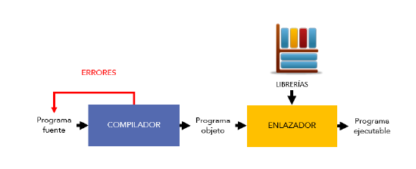

Slide 52

Actividad 1
Fase de pruebas
INVESTIGA Y CUENTA…

Slide 53
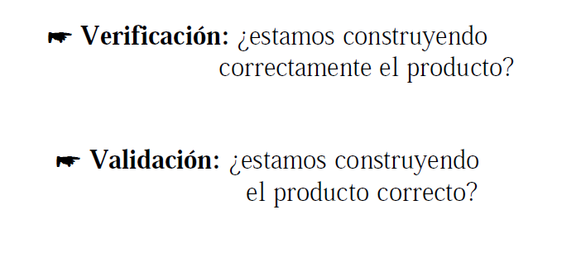
4.- Fases en el desarrollo del Software 4.4.- Pruebas.
En esta etapa ya tenemos el software y se trata de encontrar errores tanto de codificación como de especificación o diseño.
Se realizan tareas de Verificación y Validación del software (V&V).
Verificación: son las actividades que tratan de comprobar si estamos diseñando el producto correctamente, es decir si el software implementa correctamente una función específica.
Validación: son las actividades que tratan de comprobar que el producto es correcto es decir que se ajusta a los requisitos del cliente.

Slide 54
4.- Fases en el desarrollo del Software 4.4.- Pruebas.
Objetivo de esta etapa: planificar y diseñar pruebas que detecten diferentes clases de errores, con la menor cantidad de tiempo y esfuerzo posible.
Una prueba tiene éxito si descubre un error que no se había detectado anteriormente.
Caso de prueba: documento que especifica los valores de entrada, salida esperada y las condiciones previas para la ejecución de la prueba.

Slide 55
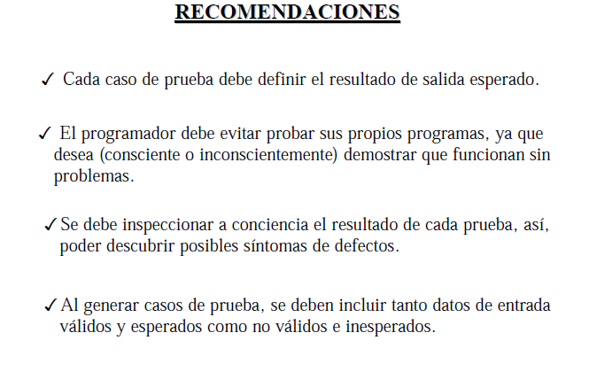
4.- Fases en el desarrollo del Software 4.4.- Pruebas.

Slide 56
4.- Fases en el desarrollo del Software 4.4.- Pruebas.
Centrar las pruebas en dos objetivos:
Comprobar si el software no hace lo que debe hacer
Comprobar si hace lo que no debe hacer
Evitar hacer pruebas que no estén documentadas ni diseñadas con cuidado.
No planear pruebas asumiendo que no se encontrarán errores
La probabilidad de encontrar errores en una parte del software es proporcional al numero de errores ya encontrados
Las pruebas son una tarea creativa.

Slide 57
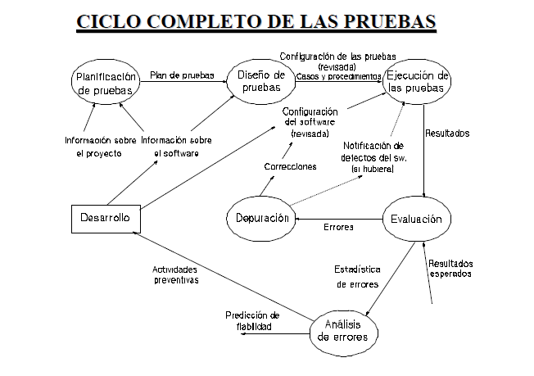
4.- Fases en el desarrollo del Software 4.4.- Pruebas.

Slide 58
4.- Fases en el desarrollo del Software 4.4.- Pruebas.
Generar un plan de pruebas.
Diseñar las pruebas. Ver las técnicas a utilizar.
Generar los casos de prueba.
Definir los procedimientos de prueba. ¿Cómo, quién, cuándo…?
Ejecución de las pruebas
Evaluación. Realización de informe.
Depuración. (Si se corrige un error hay que volver a probar el software para ver que se ha resuelto )
Análisis de errores. (Sirve para predecir la fiabilidad del software y mejora los procesos de desarrollo)

Slide 59
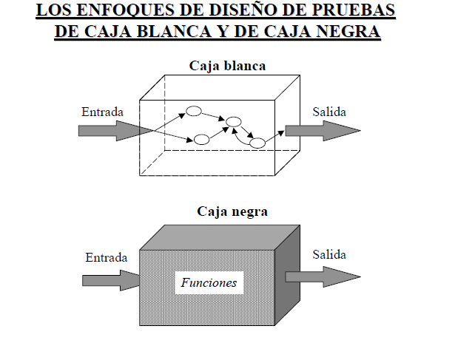
4.- Fases en el desarrollo del Software 4.4.- Pruebas.
Técnicas:
Prueba de caja blanca, se centra en validar la estructura interna del programa (necesita conocer los detalles procedimentales del código)
Pruebas de caja negra, se centran en validar los requisitos funcionales sin fijarse en el funcionamiento interno del programa (necesitan saber la funcionalidad que el código ha de proporcionar)
No son excluyentes, pueden combinarse ambas.

Slide 60
4.- Fases en el desarrollo del Software 4.5.- Documentación.
Todas las etapas del desarrollo deben estar documentadas y es en esta etapa donde tenemos que reunir todos los documentos generados, clasificarlos según el nivel técnico de sus descripciones.
Los documentos:
Actuaran como medio de comunicación entre los miembros del equipo de desarrollo
Serán un repositorio de información del sistema (mantenimiento)
Proporcionarán información que ayude a planificar la gestión del presupuesto y programar el proceso del desarrollo del software
Algunos documentos deben indicar a los usuarios como utilizar y administrar el sistema (manual de usuario)

Slide 61
4.- Fases en el desarrollo del Software 4.5.- Documentación.
Se divide en dos clases:
Documentación del proceso: registra el proceso de desarrollo y mantenimiento. Los documentos indican planes, estimaciones y horarios que predicen y controlan el proceso de software, informan sobre como usar los recursos durante el proceso de desarrollo y las normas de cómo se ha de implementar el proceso.
(se usa para gestionar todo el proceso de desarrollo del software)
Documentación del producto: describe el producto que está siendo desarrollado. (se utiliza una vez que el sistema está en funcionamiento)
Documentación del sistema punto de vista técnico (mantenimiento)
Documentación del usuario, orientada a los futuros usuarios del sistema.

Slide 62
4.- Fases en el desarrollo del Software 4.5.- Documentación. Documentación del usuario
Hay diferentes tipos de usuarios:
Usuarios finales: utilizan el software para realizar alguna tarea, necesitan conocer cómo el software les ayuda a realizarla no están interesados en los detalles informáticos ni del programa.
Administradores del sistema: son responsables de la gestión de los programas informáticos utilizados por los usuarios finales (gestores de red, técnicos, etc.)
Para atender a los distintos tipos de usuarios con diferentes niveles de experiencia se definen una serie de documentos que deberán ser entregados con el sistema de software.

Slide 63
4.- Fases en el desarrollo del Software 4.5.- Documentación. Documentación del usuario
Evaluadores del sistema
Administrador del sistema
Usuarios Noveles
Usuarios experimentados
Administrador del Sistema
Descripción funcional
Documento de instalación
Manual introductorio
Manual de referencia
Guía del administrador del sistema
Descripción de los servicios ofrecidos
Cómo se instala el sistema
Empezar a utilizar el sistema
Detalles de todo el uso del sistema
Como operar y mantener el sistema

Slide 64
4.- Fases en el desarrollo del Software 4.5.- Documentación. Documentación del sistema
Incluye todos los documentos que describen el sistema, desde la especificación de requisitos hasta las pruebas de aceptación. Los documentos que describen el diseño, la implementación y las pruebas del sistema son esenciales para entender y mantener el software.
Debe incluir:
Fundamentos del sistema (objetivos)
Análisis y especificación de requisitos (ERS)
Diseño (describe la arquitectura del sistema)
Implementación (describe la forma en que se expresa el sistema en el lenguaje de programación usado y las acciones en forma de comentarios dentro del programa)
Plan de pruebas del sistema (describe cómo las ud. De programa son evaluadas individualmente y todo el sistema se prueba tras la integración)
Plan de pruebas de aceptación (describe las pruebas que ha de pasar el sistema antes de que los usuarios las acepten)
Diccionarios de datos (contiene la descripción de todos los términos que se relacionan con el sistema de software en cuestión)

Slide 65
4.- Fases en el desarrollo del Software 4.5.- Documentación. Estructura del Documento
La documentación ha de estar organizada en capítulos, secciones y subsecciones.
Tiene que ser legible y usable.
Todos los documentos han de tener portada (nombre del proyecto, tipo de documento, autor, fecha creación, versión, revisores, destinatarios y y clase de confidencialidad del documento)
Debe contener un índice. Y tiene que definirse un esquema de numeración coherente (capítulo-página)
Al final debe haber un glosario de términos ya que el documento irá dirigido a un amplio espectro de lectores.

Slide 66
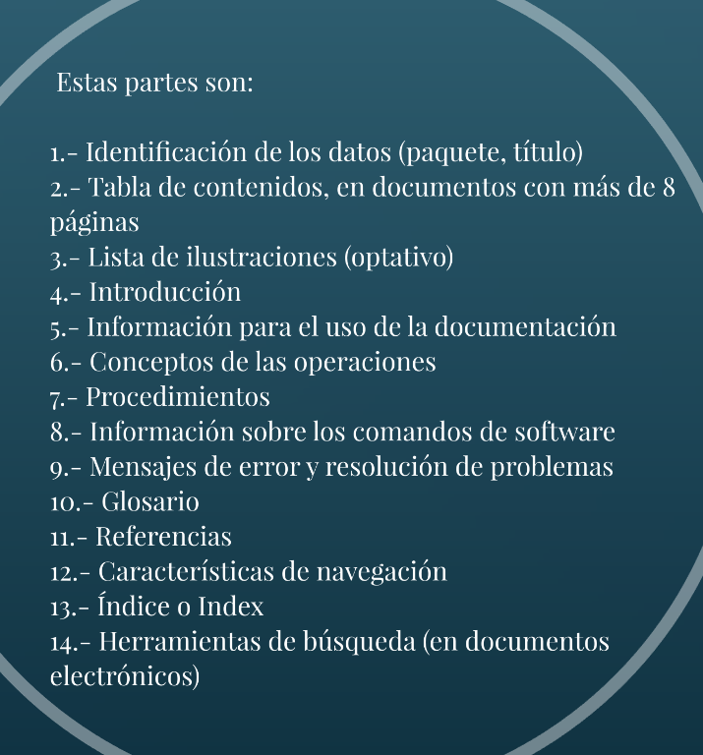
4.- Fases en el desarrollo del Software 4.5.- Documentación. Estructura del Documento
El Estandar (IEEE, 2001)
Propone la siguiente estructura para los documentos.

Slide 67
4.- Fases en el desarrollo del Software 4.6.- Explotación
En esta etapa se lleva a cabo la instalación y puesta en marcha del producto software en el entorno de trabajo del cliente.
Tareas:
Definir la estrategia para la implementación del proceso. Normas y procedimientos para tratar los problemas que surjan e ir probando el programa.
Pruebas de operación para cada release (gestión de entregas) del producto software se efectuarán pruebas de funcionamiento.
Uso operacional del sistema. El sistema entrará en acción en el entorno previsto de acuerdo con la documentación de usuario.
Soporte al usuario. Se debe proporcionar asistencia y consultoría a los usuarios cuando la soliciten. Registrada y supervisada.

Slide 68
4.- Fases en el desarrollo del Software 4.7.- Mantenimiento
El mantenimiento software consiste en la modificación de este producto de software con objeto de corregir fallos mejorar el rendimiento u otros atributos o adaptar el producto a un entorno modificado.
Mantenimiento adaptativo. Si se requiere cambiar el entorno de uso de la aplicación (que incluye al sistema operativo, a la plataforma de hardware o, en el caso de las aplicaciones web, al navegador), puede ser indispensable modificarla para mantener su plena funcionalidad en estas nuevas condiciones. Es el más usual debido a los rápidos cambios de la informática.
Mantenimiento correctivo. Corrige los defectos encontrados en el software, y que originan un comportamiento distinto al deseado.

Slide 69
4.- Fases en el desarrollo del Software 4.7.- Mantenimiento
Mantenimiento perfectivo. Por distintas razones, el usuario puede solicitar el agregado de nuevas funcionalidades o características no contempladas al momento de la implementación del software. El mantenimiento perfectivo adapta la aplicación a este requerimiento.
Mantenimiento preventivo: Modificación del producto de software sin alterar las especificaciones del mismo con el fin de mejorar las tareas de mantenimiento. Ej. restructuración de programas para mejorar su legibilidad o añadir comentarios para mejorar la comprensión.

Slide 70
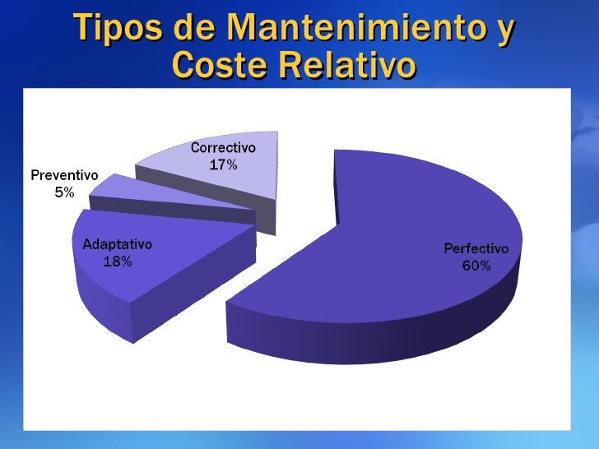
4.- Fases en el desarrollo del Software 4.7.- Mantenimiento

Slide 71
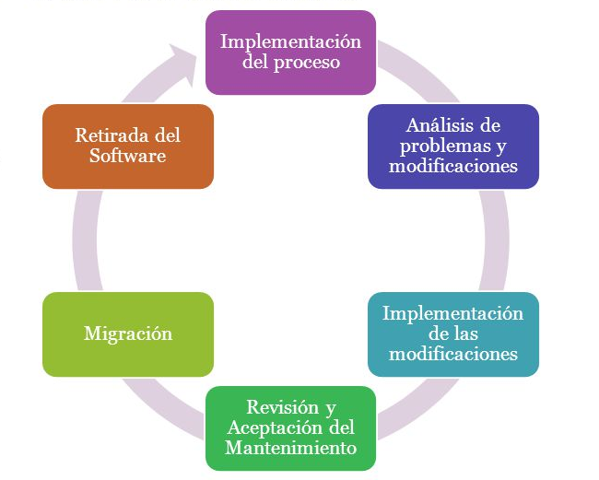
4.- Fases en el desarrollo del Software 4.7.- Mantenimiento

Slide 72
4.- Fases en el desarrollo del Software 4.7.- Mantenimiento
Tareas en el mantenimiento del software
Implementación del proceso. Establecer planes y procedimientos, ejecutarlos , registrarlo todo e informar a los usuarios sobre la situación
Análisis de problemas y modificaciones. Realizar el análisis teniendo en cuenta todo, el impacto en la organización, el sistema existente, los sistemas con los que interacciona. Verificar el problema, desarrollar opciones para implementar la modificación y documentarlo todo.
Implementación de las modificaciones. Analizar y determinar que documentación y unidades de software y versiones se deben modificar. Documentarlo todo
Revisión/aceptación del mantenimiento. Revisiones con la organización que autorice las modificaciones para determinar la integridad del sistema modificado. Deberá obtener aprobación.

Slide 73
4.- Fases en el desarrollo del Software 4.7.- Mantenimiento
Migración. Preparar, documentar y ejecutar un plan de migración. (Incluir a los usuarios, notificar los palanes y las actividades)
Retirada del software. Se retirará por petición del propietario. Crear un plan de retirada, notificar a los usuarios. La operación de retirada e implantación del nuevo software deberá hacerse en paralelo . Durante este periodo se deberá formar a los usuarios.

Slide 74
5.- Concepto de programa
5.1 Programa y componentes del sistema informático
Programa informático: Conjunto de instrucciones escritas en un lenguaje de programación que aplicadas sobre un conjunto de datos resuelven un problema o parte del mismo.
Para que pueda ser ejecutado es necesario traducirlo a lenguaje máquina (compilarlo) después cargarlo en la memoria principal para que el procesador ejecute una a una todas las tareas .
Para ejecutar un programa necesitamos recursos hardware del ordenador, CPU, memoria RAM, dispositivos de E/S, etc.
Las instrucciones de un programa se cargan en la RAM y son ejecutadas por la CPU.

Slide 75
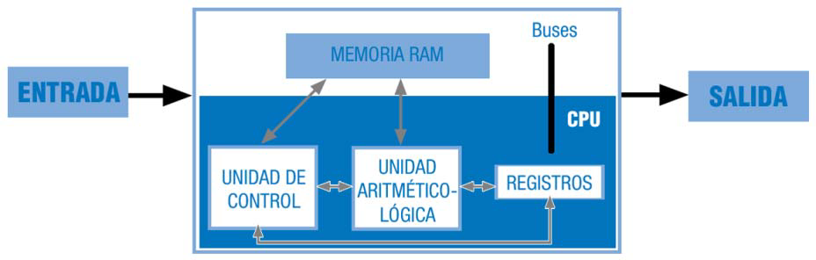
5.- Concepto de programa
5.1 Programa y componentes del sistema informático
COMPONENTES DE LA CPU (UNIDAD CENTRAL DE PROCESO)

Slide 76
5.- Concepto de programa
5.1 Programa y componentes del sistema informático
COMPONENTES DE LA CPU (UNIDAD CENTRAL DE PROCESO)
Unidad de control (UC): interpreta y ejecuta las instrucciones máquina almacenadas en la memoria principal y genera las señales de control necesarias para ejecutarlas.
Unidad aritmético-lógica (UAL): recibe los datos sobre los que efectúa operaciones de cálculo, comparaciones y toma decisiones lógicas, determina si una afirmación es cierta o falsa (Álgebra de Boole) y devuelve un resultado todo ello supervisado por la UC.
Registros: de trabajo o de propósito general donde se almacena información temporal, es el almacenamiento interno de la CPU.

Slide 77
5.- Concepto de programa
5.1 Programa y componentes del sistema informático
Registros:
Contador de programa: contiene la dirección de la siguiente instrucción a ejecutar. Se actualiza cada vez que la CPU captura una instrucción.
Registro de instrucción: contiene el código de la instrucción a ejecutar.
Registro de dirección de memoria: Contiene la dirección de una posición de memoria donde se encuentra o se almacenará la información (el intercambio se realiza a través del bus de direcciones)
Registro de intercambio de memoria: recibe, o envía, el dato contenido en la posición apuntada por el registro de dirección de memoria (el intercambio de datos con la memoria se realiza a través del bus de datos)

Slide 78
5.- Concepto de programa
5.1 Programa y componentes del sistema informático
Registros:
Decodificador de instrucción (DI): extrae y analiza el código de operación de la instrucción en curso contenida en el registro de instrucción y genera las señales de control necesarias para ejecutar correctamente la instrucción.
El Reloj: proporciona una sucesión de impulsos eléctricos constantes y marca los tiempos de ejecución de los pasos a realizar para cada instrucción, marca el ritmo de funcionamiento del decodificador de instrucción.
El secuenciador: este dispositivo genera órdenes y microórdenes elementales que sincronizadas con los impulsos del reloj hace que se ejecute paso a paso y de manera ordenada la instrucción cargada en él

Slide 79
5.- Concepto de programa
5.1 Programa y componentes del sistema informático
Fases para ejecutar una instrucción:
Fase de búsqueda: consiste en localizar la instrucción a ejecutar dentro de la memoria principal y llevarla a la UC para procesarla.
Fase de ejecución: es la realización de las acciones que llevan asociadas las instrucciones. Ej una suma, resta o carga de datos.
ejemplo caso de una suma

Slide 80
6.- Lenguajes de programación.
Lenguaje de programación: un idioma creado de forma artificial, formado por un conjunto de símbolos y normas que se aplican sobre un alfabeto para obtener un código, que el hardware de la computadora pueda entender y ejecutar.
Los lenguajes de programación son los que nos permiten comunicarnos con el hardware del ordenador.
Hay multitud de lenguajes de programación, cada uno con unos símbolos y unas estructuras diferentes. Además, cada lenguaje está enfocado a la programación de tareas o áreas determinadas. Por ello, la elección del lenguaje a utilizar en un proyecto es una cuestión de extrema importancia.

Slide 81
6.- Lenguajes de programación
Lenguaje de programación: conjunto de caracteres, reglas de combinación para esos caracteres y reglas que definen sus efectos al ser ejecutados por un ordenador.
Consta de:
Un alfabeto o vocabulario (léxico): formado por el conjunto de símbolos permitidos.
Una sintaxis: reglas que indican cómo realizar las construcciones con dichos símbolos.
Una semántica: reglas que determinan el significado de cualquier construcción del lenguaje.

Slide 82
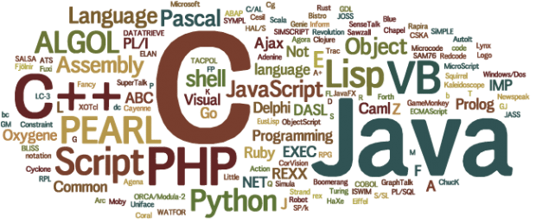
6.- Lenguajes de programación.

Slide 83
6.- Lenguajes de programación. 6.1 Clasificación y características
Características
Podemos clasificar los distintos tipos de lenguajes de programación en base a distintas características:
Según su nivel de abstracción (lo cerca que esté del lenguaje humano)
lenguajes de programación de alto nivel: por su esencia, están más próximos al razonamiento humano.
Lenguajes de programación de nivel medio
lenguajes de programación de bajo nivel: están más próximos al funcionamiento interno de la computadora:
- Lenguaje ensamblador.
- Lenguaje máquina.

Slide 84
6.- Lenguajes de programación. 6.1 Clasificación y características.
Según su nivel de abstracción: Lenguajes de bajo nivel
Lenguaje máquina: es por excelencia el lenguaje de más bajo nivel
sus instrucciones son combinaciones de unos y ceros (alfabeto binario)
es el único lenguaje que entiende directamente el ordenador. (No necesita traducción).
fue el primer lenguaje utilizado.
es único para cada procesador (no es portable de un equipo a otro).
hoy día nadie programa en este lenguaje.

Slide 85
6.- Lenguajes de programación. 6.1 Clasificación y características
Según su nivel de abstracción :Lenguajes de bajo nivel
Lenguaje ensamblador:
sustituyó al lenguaje máquina para facilitar la labor de programación.
en lugar de unos y ceros se programa usando nemotécnicos (instrucciones complejas).
necesita traducción al lenguaje máquina para poder ejecutarse.
sus instrucciones son sentencias que hacen referencia a la ubicación física de los archivos en el equipo. (trabaja con registros de memoria física)
es difícil de utilizar.

Slide 86
6.- Lenguajes de programación
6.1. Clasificación y características
Según su nivel de abstracción :Lenguajes de nivel medio
Tiene características que los acercan al nivel bajo y otras al alto nivel. Un ejemplo de este lenguaje es C. Suele utilizarse para aplicaciones como la creación de un sistema operativo.

Slide 87
6.- Lenguajes de programación
6.1. Clasificación y características
Según su nivel de abstracción :Lenguaje de alto nivel
sustituyeron al lenguaje ensamblador para facilitar más la labor de programación. Son más cercanos al razonamiento humano
en lugar de mnemotécnicos, se utilizan sentencias y órdenes derivadas del idioma inglés. (Necesita traducción al lenguaje máquina).
. Se necesita un programa interprete o compilador que traduzca las instrucciones escritas en este lenguaje en instrucciones de lenguaje máquina que el ordenador pueda entender.
son independientes de la máquina, no dependen del hardware del ordenador y no requieren conocimientos de lenguaje máquina.
Ejemplos: ALGOL, Basic, C++, C#, Clipper, COBOL, Fortran, Java, Logo, Pascal, Objet Pascal, Perl, PHP, PL/SQL, Pyton, Modula-2, etc.

Slide 88
6.- Lenguajes de programación
6.1. Clasificación y características
Lenguajes visuales (Alto nivel):
están sustituyendo a los lenguajes de alto nivel basados en código.
en lugar de sentencias escritas, se programa gráficamente usando el ratón y diseñando directamente la apariencia del software.
su correspondiente código se genera automáticamente.
necesitan traducción al lenguaje máquina.
son completamente portables de un equipo a otro.
https://www.youtube.com/watch?v=TrzZ7YQyXbs
(16’ Historia de los lenguajes de programación)

Slide 89
Actividad
Elegir tres lenguajes de programación, uno de bajo nivel, otro de medio y otro de alto (los que queráis) y redactar un pequeño documento con:
Una breve historia de su nacimiento.
Sus principales características.
Si las encontráis algunas aplicaciones o programas escritos en este lenguaje.
Y las principales diferencias entre uno y otro.

Slide 90
6.- Lenguajes de programación
6.1. Clasificación y características
Según la forma de ejecución: Compilados o interpretados
El código fuente es el conjunto de instrucciones que la computadora deberá realizar, escritas por los programadores en algún lenguaje de alto nivel.
Este conjunto de instrucciones no es directamente ejecutable por la máquina, sino que deberá ser traducido al lenguaje máquina, que la computadora será capaz de entender y ejecutar.
Los programas traductores que realizan esta operación se llaman compiladores o interpretes.

Slide 91
6.- Lenguajes de programación
6.1. Clasificación y características
Según la forma de ejecución: Compilados o interpretados
Un compilador lee el programa escrito en código fuente y lo traduce a otro lenguaje llamado código objeto que tras enlazar con las librerías lo convierte en lenguaje máquina que ya el ordenador entiende.
A estos lenguajes se les llama compilados
Otra alternativa para traducir estos programas son los interpretes, que lo que hacen es leer una instrucción traducirla al lenguaje máquina y ejecutarla. A los lenguajes que son así traducidos se les llama lenguajes interpretados.
(Recordar:
Compilados traduce todo a la vez
Interpretados traduce linea a linea)

Slide 92
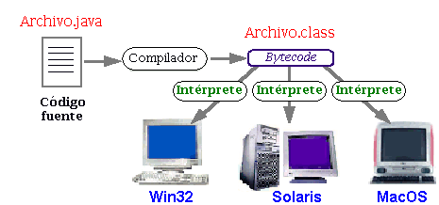
6.- Lenguajes de programación
6.1. Clasificación y características
JAVA
Los procesadores del lenguaje Java combinan la compilación y la interpretación. Un programa fuente en Java puede compilarse primero en un formato intermedio, llamado bytecodes y después una máquina virtual los interpreta

Slide 93

6.- Lenguajes de programación
6.1. Clasificación y características
Según el paradigma de programación
Un paradigma define un conjunto de reglas, patrones y estilos de programación que son usados por un grupo de lenguajes de programación. Dependiendo del problema a resolver resultará más apropiado un paradigma u otro.
Categorías:
Paradigma imperativo
Paradigma funcional o aplicativo
Paradigma lógico o declarativo

Slide 94
6.- Lenguajes de programación
6.1. Clasificación y características
Según el paradigma de programación
Lenguajes imperativos
Los programas imperativos son un conjunto de instrucciones que le indican al computador cómo realizar una tarea, de la misma manera que el modo imperativo en los lenguajes naturales humanos le dice qué hacer al interlocutor.
La sentencia principal es la asignación.
Ejemplos: Basic, Fortran, Algol, Pascal, C, Ada, C++, Java, C#.
La mayoría de los lenguajes usados para desarrollo de software comercial son imperativos.
Dentro de esta categoría se engloba la programación estructurada, la programación modular y la programación orientada a objetos

Slide 95
6.- Lenguajes de programación
6.1. Clasificación y características
Lenguajes funcionales
Este paradigma está basado en el concepto matemático de función.
Están constituidos por un conjunto de definiciones de funciones.
No existe la operación de asignación
Las variables almacenan definiciones o referencias a expresiones
La operación fundamental es la aplicación de una función a una serie de argumentos
La computación se realiza mediante la evaluación de expresiones.
Ejemplos: Lisp, Scheme, ML, Miranda o Haskell

Slide 96
6.- Lenguajes de programación
6.1. Clasificación y características
Lenguajes lógicos
Los programas escritos en estos lenguajes se pueden ver como una base de datos formada por listas de declaraciones lógicas (reglas) que se pueden consultar. La ejecución consistirá en realizar preguntas de forma interactiva.
El lenguaje lógico por excelencia es Prolog.
Está indicado para aplicaciones muy específicas como: sistemas expertos, demostración de teoremas, consulta de bases de datos relacionales, procesamiento del lenguaje natural.

Slide 97
6.- Lenguajes de programación
6.1. Clasificación y características
Lenguajes estructurados
Cuando hablamos del diseño hablamos de construcciones de las tres construcciones lógicas que son el fundamento de la programación estructurada: la estructura secuencial, la condicional y la repetitiva.
Estos lenguajes basados en la programación estructurada son los llamados lenguajes de programación estructurados.
Son lenguajes fáciles de leer, pueden ser leídos secuencialmente desde el comienzo hasta el final sin perder la continuidad de lo que hace.
Su problema es que todo el código se encuentra en un único bloque y si el programa es muy grande o el problema muy complejo es difícil su lectura y manejo.

Slide 98
6.- Lenguajes de programación
6.1. Clasificación y características
Lenguajes estructurados
Actualmente al hablar de programación estructurada, nos referimos a la división de un programa en módulos (partes más manejables) así cada uno tendrá entrada y salida, se podrá trabajar de manera independiente con caca uno de ellos y la comunicación entre ellos deberá estar perfectamente controlada.
Programa principal
Mostrar pantalla
Introducir datos
Insertar datos en la BD
Comprobar errores

Slide 99
6.- Lenguajes de programación
6.1. Clasificación y características
A esta evolución de la programación estructurada se le llama programación modular
Ventajas:
Al dividir el programa en varios módulos, varios programadores pueden trabajar simultáneamente.
Los módulos se pueden reutilizar en otras aplicaciones.
Resolver pequeños problemas de forma aislada es menos costoso que abordar el problema de forma global.
Ej. Pascal, C, Fortran, Modula-2, etc

Slide 100
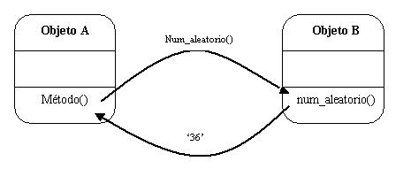
6.- Lenguajes de programación
6.1. Clasificación y características
Lenguajes de programación orientados a objetos
En este tipo de programación, el programa está compuesto por una serie de objetos ( no por instrucciones, ni módulos, como anteriormente hemos visto).
Un objeto tiene una estructura de datos y una colección de métodos u operaciones que manipulan esos datos. A estos datos se les llama atributos y las operaciones definen el comportamiento de los objeto y cambian el valor de los mismos.
Para comunicarse un objeto con otro lo hace a través del paso de mensajes.
Ejemplo

Slide 101
6.- Lenguajes de programación
6.1. Clasificación y características
Ventajas y desventajas
- No es una programación tan intuitiva como la estructurada.
- El código es reutilizable.
- Si hay algún error, es más fácil de localizar y depurar en un objeto que en un programa entero.
Características:
Los objetos del programa tendrán una serie de atributos que los diferencian unos de otros.
Se define clase como una colección de objetos con características similares. Es una plantilla para la creación de objetos que define las características de dicho objeto.
Mediante los llamados métodos, los objetos se comunican con otros produciéndose un cambio de estado de los mismos.
Los objetos son, pues, como unidades individuales e indivisibles que forman la base de este tipo de programación.
Principales lenguajes orientados a objetos: Ada, C++, VB.NET, Delphi, Java, PowerBuilder, etc.

Slide 102
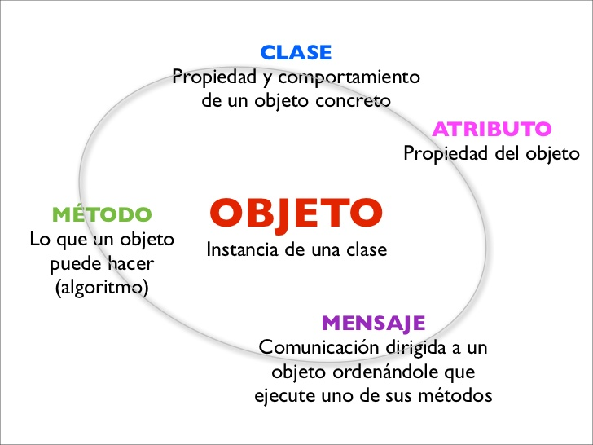

Slide 103
6.- Lenguajes de programación
6.1. Clasificación y características
Ejemplo en Java.
Clase, de nombre Persona, con dos atributos y cuatro métodos.
Public class Persona {
//Atributos
private string nombre;
private int edad;
//Constructor
public Persona (String nombre, int edad)
this.nombre=nombre;
this.edad= edad;
}
//Métodos
public void setNombre (String nom) {nombre=nom;}
public void setEdad (int ed) {edad=ed}
public string getNombre () {return nombre;} //devuelve nombre
public int getEdad() {return edad;} //devuelve edad
}
La creación de un objeto de esa clase sería
Persona persona =new Persona (‘’Manuel’’, 20)
Set modificar
Get Mostrar

Slide 104
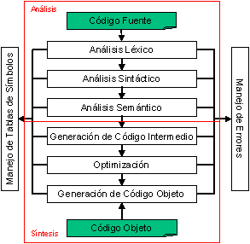
7.- Obtención del código ejecutable
Tipos de código y compilación
Como hemos dicho anteriormente el código de un programa pasa por diferentes estados desde que se escribe hasta que se ejecuta en el ordenador:
Código fuente
Código objeto
Código ejecutable
COMPILACIÓN
Fases:

Slide 105
8.- Máquinas virtuales
Máquina virtual: aplicación software de una máquina que ejecuta los programas como si fuese una máquina real.
Categorías:
Máquinas virtuales de sistema: permite ejecutar en la misma máquina física varias máquinas virtuales cada una con su sistema operativo. Coexistencia. Ej. Virtual Box.
Máquinas virtuales de proceso: una máquina virtual de proceso, a veces llamada "máquina virtual de aplicación", se ejecuta como un proceso normal dentro de un sistema operativo y soporta un solo proceso. La máquina se inicia automáticamente cuando se lanza el proceso que se desea ejecutar y se detiene para cuando éste finaliza. Su objetivo es el de proporcionar un entorno de ejecución independiente de la plataforma de hardware y del sistema operativo, que oculte los detalles de la plataforma subyacente y permita que un programa se ejecute siempre de la misma forma sobre cualquier plataforma. Ej. Máquina virtual de Java.

Slide 106
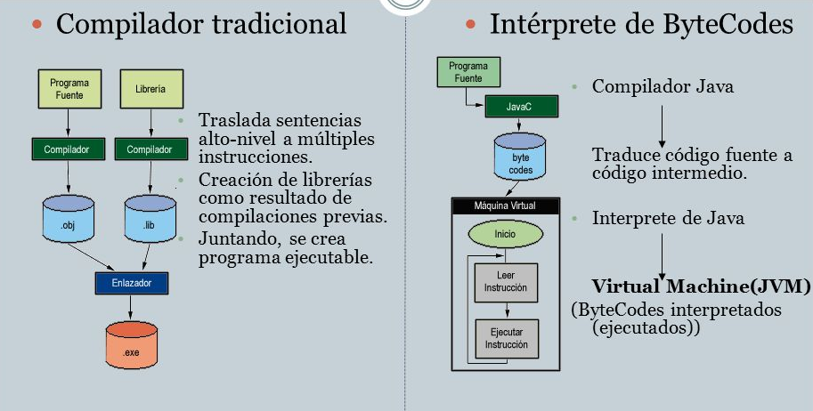
8.- Máquinas virtuales.
8.1 La máquina virtual de Java
Los programas compilados en lenguaje Java, pueden ejecutarse en cualquier plataforma es decir en entornos UNIX, Mac, Windows, Solaris, etc.
Esto es debido a que el código generado por el compilador no lo ejecuta el procesador del ordenador, sino que lo ejecuta la Máquina virtual de Java (JVM)

Slide 107
8.- Máquinas virtuales.
8.1 La máquina virtual de Java
Extensión archivo código fuente .java (texto plano)
Nombre del compilador: javac
Extensión archivo compilado: .class
Este archivo contiene un lenguaje intermedio llamado bytecode
La máquina virtual del Java traduce el bytecode a binario
Los ficheros .class pueden ejecutarse en distintas plataformas: Windows, Solaris, Linux o Mac OS.

Slide 108
8.- Máquinas virtuales.
8.1 La máquina virtual de Java
Tareas principales de la Máquina Virtual Java:
Reservar espacio en memoria para los objetos creados y liberar memoria no utilizada
Comunicarse con el sistema huésped para ciertas funciones, ej. controlar el acceso a dispositivos hardware.
Vigilar el cumplimiento de las normas de seguridad de las aplicaciones Java.
Instalación máquina virtual Java:
http://www.oracle.com/technetwork/java/javase/downloads/index.html

Slide 109
9.- Herramientas utilizadas en programación.
Para llevar a cabo la codificación y prueba de los programas solemos utilizar entornos de programación que nos permiten:
Crear, editar, y modificar el código fuente del programa
Compilar, montar y ejecutar el programa.
Examinar el código fuente.
Ejecutar el programa en modo depuración.
Realizar pruebas del programa de forma automática.
Generar documentación.
Gestionar los cambios que se van haciendo en el programa (control de versiones).
Etc.

Slide 110
9.- Herramientas utilizadas en programación.
A estos entornos se les suele llamar de entornos de desarrollo integrado, o IDE.
Están diseñados para maximizar la productividad del programador.
Son un programa informático formado por un conjunto de herramientas de programación que facilitan las tareas descritas anteriormente.
La mayoría proporcionan un entorno de trabajo visual.
Un mismo IDE puede funcionar con varios lenguajes de programación. Ej. Eclipse o Netbeans, que mediante la instalación de plugins se les puede añadir soporte o lenguajes adicionales.

Slide 111
¿Queréis saber más
sobre los IDE?
¡Pues nos vemos en el Tema 2!

Slide 112
Cosas interesantes y más información
https://www.youtube.com/watch?v=L6twTkvETNs
https://jarroba.com/instalar-bien-eclipse-un-ide-de-muchos/
https://jarroba.com/aprender-a-programar-conociendo-lo-que-es-un-entorno-de-desarrollo-integrado-ide/
https://www.ibm.com/developerworks/ssa/java/tutorials/j-introtojava1/index.html

